Slide 1
Ensemble learning: bootstrap, bagging y random forest
MÓDULO 4 · SESIÓN 2 DE 4
Cómo convertir muchos árboles inestables en un modelo de PD estable
Programa Ejecutivo en Gestión Integral del Riesgo de Crédito Minorista · DataBank Academy · 2027
Notes:
Referencias: Efron (1979) para el bootstrap; Breiman (1996) Bagging predictors; Breiman (2001) Random forests; Freund y Schapire (1997) para AdaBoost.

Slide 2
Agenda de la sesión
1
Sesgo, varianza y la inestabilidad del árbol
15 min
Por qué un árbol profundo es un buen candidato para promediar
2
Bootstrap
15 min
Remuestreo con reemplazo, 63,2 % y muestras fuera de bolsa (OOB)
3
Bagging
20 min
Promediar árboles; la fórmula de varianza ρσ² + (1−ρ)σ²/B
4
Random forest e importancia de variables
20 min
Decorrelacionar con max_features; MDI vs. permutación
5
Puente hacia el boosting
10 min
AdaBoost: de promediar en paralelo a corregir en secuencia
6
Laboratorio
40 min · lab
Bootstrap, bagging desde cero, random forest y comparación

Slide 3
Sesgo, varianza e inestabilidad
01
El problema que resuelven los ensembles

Slide 4
Descomposición del error de predicción
E[(Y − f̂(x))²] = σ²_ε + [Sesgo f̂(x)]² + Var f̂(x)
σ²_ε | Ruido irreducible: nadie predice el default individual con certeza
Sesgo | Error por un modelo demasiado simple (árbol de 2 niveles)
Varianza | Sensibilidad a la muestra (árbol profundo)
Idea | Promediar modelos de bajo sesgo y alta varianza reduce la varianza sin aumentar el sesgo
En el notebook: varianza de la PD entre 30 muestras
Profundidad 2: varianza 0,0006
Profundidad 6: 0,0026
Profundidad 10: 0,0076
Sin límite: 0,0114 (desv. 9,4 pp)
El árbol profundo es casi insesgado pero muy variable

Slide 5
¿Dónde está la inestabilidad del árbol?
1
La raíz es estable
2
El umbral no
3
El segundo nivel menos
20 árboles con 3 000 clientes distintos cada uno
Los 20 eligen EXT2 en la raíz
Una variable dominante fija el primer corte
El corte de la raíz varía entre 0,30 y 0,60
La PD de un cliente cerca del corte salta de segmento
Hijo izquierdo: EXT2 7, EXT3 6, EDAD 3, RCI 2, otras 2
Los segmentos finales cambian de muestra a muestra
Notes:
Esta es la evidencia empírica de la alta varianza: la estructura profunda del árbol depende de la muestra.

Slide 6
Bootstrap
02
Simular nuevas muestras a partir de la que tenemos

Slide 7
Bootstrap (Efron, 1979): remuestrear con reemplazo
P(caso i no elegido) = (1 − 1/n)ⁿ → e⁻¹ ≈ 0,368
Muestra bootstrap | n extracciones con reemplazo de los n casos de desarrollo
63,2 % | Fracción esperada de casos distintos en cada muestra
OOB | El 36,8 % no elegido: una validación gratuita para cada árbol
Usos en riesgo | Intervalos de AUC, de PD por banda, estabilidad de variables (Módulo 2-3)
Verificación
Fracción distinta simulada: 0,6320
Teoría: 1 − e⁻¹ = 0,6321
(1−1/n)ⁿ: n=5 → 0,328; n=100 → 0,366; n=10 000 → 0,368
Cada caso fue OOB en 36,8 de 100 árboles

Slide 8
Bagging
03
Bootstrap aggregating (Breiman, 1996)

Slide 9
Por qué promediar funciona, y hasta dónde
Var( (1/B) Σ_b f̂_b(x) ) = ρσ² + (1 − ρ) σ² / B
f̂_b | Árbol profundo entrenado en la muestra bootstrap b
σ² | Varianza de un árbol individual
ρ | Correlación entre las predicciones de dos árboles
B → ∞ | El segundo término desaparece; queda el piso ρσ²
Predicción | PD = promedio de las PD de las hojas (o voto)
Consecuencia
Más árboles nunca empeora el bagging: solo deja de mejorar
La única forma de bajar el piso es reducir ρ
→ Random forest: árboles menos parecidos entre sí

Slide 10
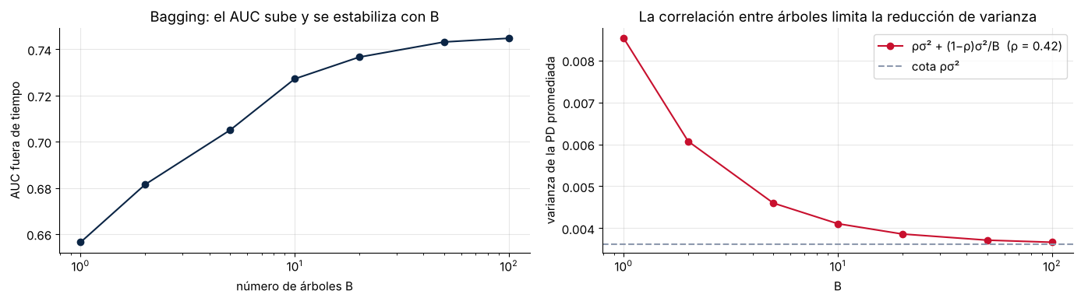
Bagging desde cero en la cartera de consumo
100 árboles profundos, implementación propia (41 s): AUC OOB 0,739; fuera de tiempo 0,745
BaggingClassifier de scikit-learn: 0,747
Con ρ = 0,42 la varianza de la PD cae rápido hasta B ≈ 20 y luego se acerca al piso ρσ²
De un árbol podado (0,718) a bagging (0,747): la ganancia viene de reducir varianza

Slide 11
Random forest
04
Decorrelacionar los árboles (Breiman, 2001)

Slide 12
max_features: el parámetro que controla ρ
max_features | ρ entre árboles | AUC OOB | AUC fuera de tiempo
1 | 0,378 | 0,747 | 0,742
2 | 0,465 | 0,750 | 0,747
3 (≈ √12) | 0,484 | 0,751 | 0,750
6 | 0,498 | 0,747 | 0,749
12 (= bagging) | 0,491 | 0,745 | 0,747
En cada partición se sortean m de las p variables candidatas
m pequeño → árboles distintos (ρ baja) pero cada uno peor (σ² y sesgo suben)
El óptimo suele estar cerca de √p en clasificación
Con una variable dominante (EXT2), forzar m pequeño obliga a explorar las demás
Fuente: notebook M04_S02, sección 4. 300 árboles, 12 variables.

Slide 13
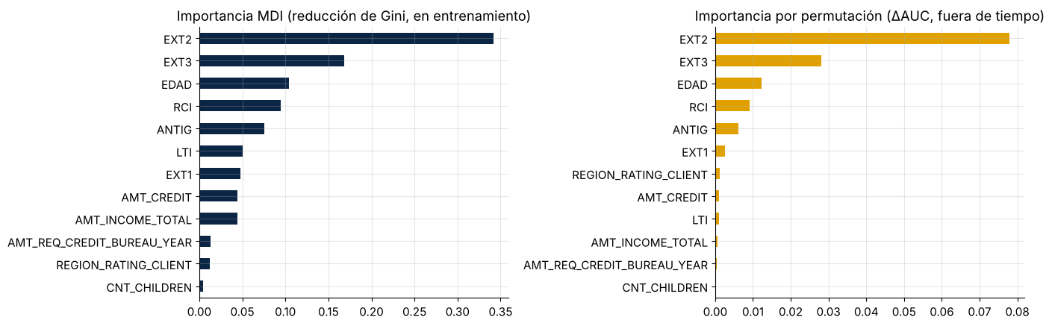
Importancia de variables: impureza (MDI) vs. permutación
MDI: suma de reducciones de Gini en entrenamiento; favorece variables continuas con muchos cortes posibles (LTI, AMT_CREDIT, AMT_INCOME)
Permutación: caída de AUC al desordenar la variable en datos fuera de tiempo; mide el aporte real a la discriminación
Ambas coinciden en el top (EXT2, EXT3, EDAD, RCI); difieren en la cola
Para gobierno de modelos, reportar permutación fuera de tiempo (y SHAP, Módulo 7)

Slide 14
Puente hacia el boosting
05
De promediar en paralelo a corregir en secuencia

Slide 15
Bagging/random forest vs. boosting
∥
Bagging y random forest
→
Boosting (AdaBoost, gradient boosting)
Árboles profundos (bajo sesgo, alta varianza)
Entrenados en paralelo e independientes
Reducen varianza
Difícil sobreajustar al agregar árboles
OOB como validación interna
Árboles pequeños (alto sesgo, baja varianza)
Entrenados en secuencia: cada uno corrige los errores del anterior
Reducen sobre todo sesgo
Puede sobreajustar: requiere shrinkage y early stopping
AdaBoost = boosting con pérdida exponencial (Friedman, Hastie y Tibshirani, 2000)
Conclusión: el boosting no promedia modelos iguales: construye un modelo aditivo por etapas. Ese es el tema de la sesión 3.

Slide 16
Comparación fuera de tiempo (2025)
Modelo | AUC fuera de tiempo | PD media | Tasa observada
Árbol podado (1 árbol) | 0,718 | 7,98 % | 5,86 %
Bagging (100 árboles) | 0,747 | 8,02 % | 5,86 %
Random forest (300 árboles) | 0,750 | 8,04 % | 5,86 %
AdaBoost (200 tocones) | 0,746 | 28,71 % | 5,86 %
AdaBoost ordena bien pero sus "probabilidades" no son PD: necesita calibración. Ningún ensemble supera aún al scorecard logístico (0,772). Fuente: notebook M04_S02, sección 6.
Notes:
Mensaje doble: los ensembles mejoran mucho al árbol, pero la logística sobre WoE sigue siendo un rival fuerte en esta cartera; y discriminación no es calibración (todos sobreestiman la PD de 2025, un año más benigno).

Slide 17
Pregunta para la clase
?
Un random forest con 300 árboles mejora 3 puntos de AUC sobre un árbol. ¿Qué le preguntaría el área de validación antes de aprobarlo?
Para discutir: explicabilidad de un rechazo individual, calibración de la PD, estabilidad fuera de tiempo, costo computacional en producción y cómo se monitorea.

Slide 18
Laboratorio en Python
1
Sesgo y varianza
Varianza de la PD por profundidad; variabilidad de umbrales y segundo nivel
NOTEBOOK
M04_S02_Ensembles_Bootstrap_Bagging_y_Random_Forest.ipynb
2
Bootstrap
63,2 %, OOB y convergencia de (1−1/n)ⁿ
3
Bagging desde cero
AUC OOB, curva por B y fórmula de varianza con ρ estimado
DATOS
hc_application_sintetico.csv
Desarrollo 2022-2024, fuera de tiempo 2025
4
Random forest
max_features, correlación entre árboles e importancias
5
AdaBoost y comparación
Discriminación y calibración de los cuatro modelos

Slide 19
Ideas para llevarse
1
El árbol profundo tiene poco sesgo y mucha varianza: es el candidato ideal para promediar.
2
El bootstrap deja fuera el 36,8 % de los casos en cada muestra: validación OOB gratuita.
3
Bagging reduce varianza hasta el piso ρσ²; random forest baja ρ sorteando variables.
4
Importancia por permutación fuera de tiempo es más confiable que la de impureza.
5
El boosting cambia de estrategia: modelos pequeños en secuencia que reducen el sesgo.
Próxima sesión: Sesión 3 · Gradient boosting (Friedman, 2001).

